Slide 1
ブース
番号
（記入不要）
企業名
ひとことアピールポイント
企業概要
会社HP
（2次元
バーコード）
アピールポイントを
ひとことでお願いします
・住所 ○○○○○○○
・最寄駅 ○○駅から徒歩○○分
・創業 昭和○○年
・従業員数 ○○○名 ●
写真や企業ロゴなど（３枚以上）

Slide 2
ブース
番号
（記入不要）
企業名
企業の特長・事業内容など
企業の特長や事業内容などを簡潔に記載してください
就職面接会対象求人（職種、求人番号）
・○○○○職 求人番号：○○○○○－○○○○○○
・○○○○職 求人番号：○○○○○－○○○○○○

Slide 3
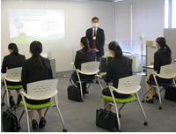
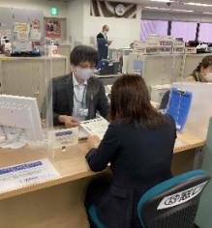
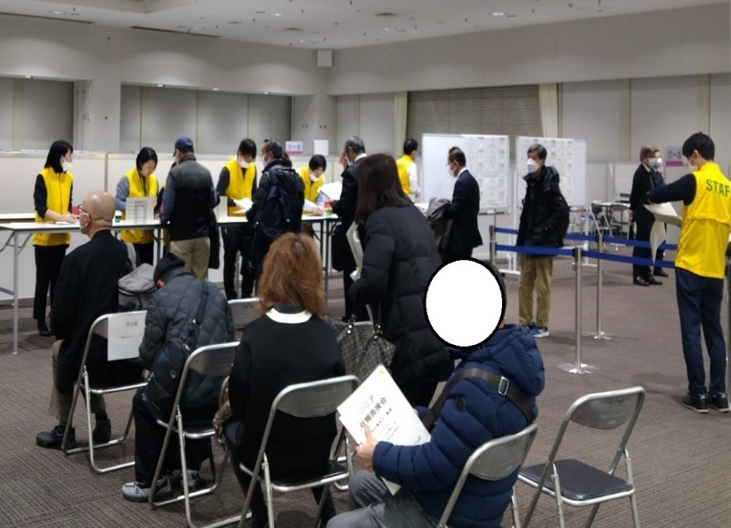
ブース
番号
（記入不要）
株式会社○○○○
（記入例）
ひとことアピールポイント
企業概要
会社HP
（2次元
バーコード）
●●で日本シェアNo.1!
・住所 ○○市○○丁目○○番
・最寄駅 ○○駅から徒歩○○分
・創業 昭和○○年
・従業員数 ○○○名 ●

Slide 4
ブース
番号
（記入不要）
株式会社○○○○
（記入例）
企業の特長・事業内容など
・当社は○○や△△の製造を行う会社です。
・未経験の方も多数入社され、活躍中です。
・資格（○○や△△）の取得費用は全額会社が負担します！
就職面接会対象求人（職種、求人番号）
・事務職 求人番号：○○○○○－○○○○○○
・技術職 求人番号：○○○○○－○○○○○○

